Slide 1

CloudCar
Ying-Ding
Felix
Benno
CarCloud
Entlastung der Steuergeräte
Felix Stahl
Benno Heilmann
Yingding Wang

Slide 2
CarCloud
Idee
Basisfunktionen
(Fahrtauglichkeit, -sicherheit, Basis Infotainment)
Erweiterungsfunktionen
(Erhöhung Fahrsicherheit, -komfort, Erweiterung Infotainment)
Funktionsumfang Fahrzeug
Erweiterungsfunktionen
(Erhöhung Fahrsicherheit, -komfort, Erweiterung Infotainment)
Funktionsumfang Cloud
Basisfunktionen
(Fahrtauglichkeit, -sicherheit, Basis Infotainment)
Funktionsumfang Fahrzeug

Slide 3
CarCloud
Benefits während der Entwicklung
Basisfunktionen immer
Im Fahrzeug
Erprobungsbetrieb
sicherer
Erweiterungsfunktionen
ständig in Cloud hochladbar
Rapid Prototyping auf
Zielplattform
Teil-Entkopplung von Hard-
und Software-Entwicklung
Weiterentwicklung der Erweiterungs-
funktionen auch nach SOP möglich
Entwicklung der Software-Module
zeitlich voneinander unabhängiger
Agilere Entwicklung und
Verkürzung Entwicklungszyklen
Auslegung der Steuergeräte
allein auf Basisfunktionen
Risikominimierung und geringere
Entwicklungskosten

Slide 4
CarCloud
Benefits während der Fahrzeugnutzung
Einfaches Zu- und Abschalten von
Erweiterungsfunktionen
Hohe Personalisierbarkeit
Update von Softwarefunktionen
ohne Werkstattaufenthalt
Bessere Aktualisierbarkeit
Weniger benötigte Rechenleistung
im Fahrzeug
Lokal geringerer Energieverbrauch
und bessere Ökobilanz
Mehr Datenspeicher und Rechen-
Leistung in Cloud für Statistik
Bessere Erkenntnisse für Fahrzeug-
entwicklung und Serviceangebote

Slide 5

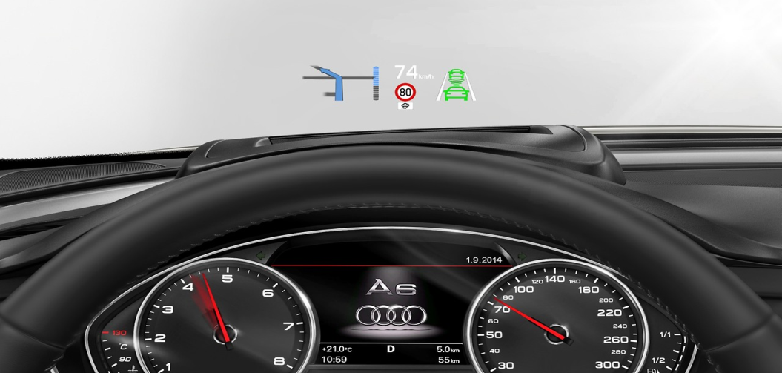
CarCloud
Beispielfunktionen für die Auslagerung in die Cloud
Matrixscheinwerfer
Müdigkeitserkennung
Infotainment
Navigation
…

Slide 6
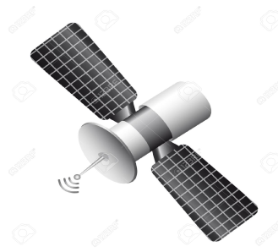
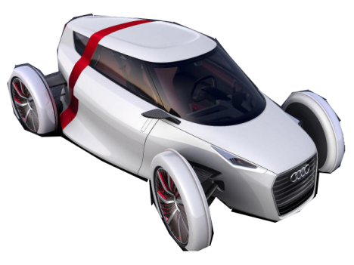
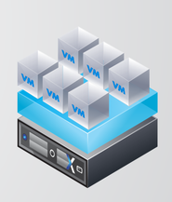
CarCloud
Cloud-Navi-Architektur
GPS
Funk
Funk:Geo/Location Daten
Navi Backend
TCP/UDP: Zieleingabe, Routenauswahl
Internet
TCP/UDP Datenstream von Navi-Infos
Kartendaten
Staumeldung
Algorithmen
Nutzungsstatistiken
GPS Sensor
Basis Navi

Slide 7
CarCloud
Cloud-Navi-Pseudo-Code
if (cloudConnected && Cloud.Navi != null) {
Cloud.Navi.route(ziel, routeneigenschaften);
Route = response.Route;
CachingDaten = response.CachingData;
}
else Route = Basis.Navi.route(ziel, routeneigenschaften, CachingDaten);
Fahrzeug
while(receiveRequest rq) {
NaviInfo = extractNaviInfo(rq);
Route = computationNaviRouting(
NaviInfo.ziel, NaviInfo.routeneigenschaften,
Staumeldungen, Bauarbeiten, Straßensperrungen);
CachingRequest = predict Funkloch(Route);
CachingData = generateCachingData(Route, CachingRequest);
Send ResponseData(Route, CachingData);
}
Cloud Backend

Slide 8
CarCloud
Vielen Dank!

Slide 9
Cloud Navi Architektur
GPS
Funk
Funk:Geo/Location Daten
Navi Backend
TCP/UDP: Zieleingabe, Routenauswahl
Internet
RTSP Video Stream von Navi Ablaufvideo und Staumeldungen
Karten Daten
Staumeldung
Algorithmen
Nutzungsstatistiken
GPS Sensor
Basis Navi
für Video Stream

Slide 10

Cloud
Ort ohne Internet
Detailkarten + Grobkarten
Von Internet freien Bereich
Werden ins Fahrzeug geladen.
München
Salzburg

